Slide 1
Sindrome Antifosfolipidico
Chaile Sebastian
2025
Catedra de Clínica Medica II

Slide 2
DEFINICION
Es una trombofilia adquirida mediada por anticuerpos caracterizada por trombosis arterial y venosas recurrente y morbilidad durante el embarazo
SAF Primario
SAF Secundario (asociado a enfermedad inmunológica 20-30% LES ,A Esclerodermia)
19% Neoplasia
6% Ulcera MMII

Slide 3
Epidemiologia
Prevalencia 0,5%
2-5 % presenta anticuerpos . No manifiesta clínica No desarrolla enfermedad
Edad 2- 4 década
Sexo Mujer 5 – Hombre 1
24% TVP-TEP
1-5% ACV < 50 años
Manifestación obstétrica
10-15 % Abortos
15-29% Preeclampsia
25% Restricción en Crecimiento Uterino

Slide 4
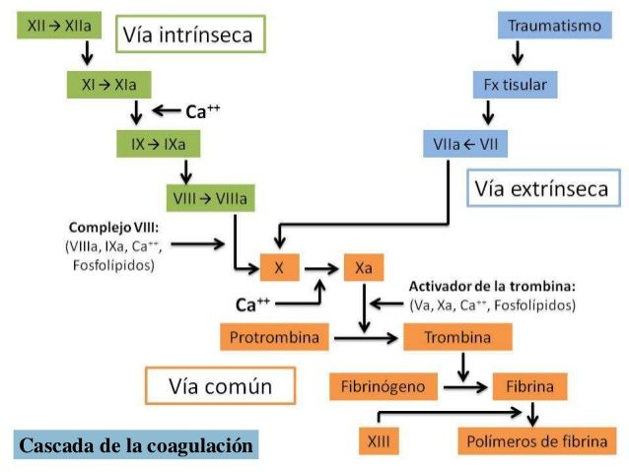

Slide 5
Fisiopatología
Factor precipitantes
Factores genéticos
Infección
Anticonceptivo
Cirugías
Inmovilidad
Inflamación
HLA DR4
HLA DRws3
IRFs- STAR 4
Reacción cruzada
Anticuerpo
Reacción homeostática
Reacciones celulares

Slide 6
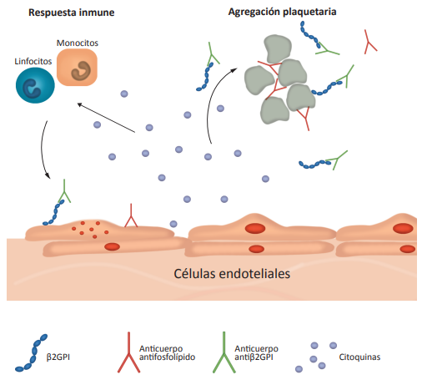

Slide 7
Reacción homeostática
Vía anticoagulante
Vía fibrinolítica
Inhibe proteína C
Inhibe la proteína C
Inhibe la antitrombina
Nivel plasmático
Inhibidos del activador
Plasminógeno
Reacciones celulares
Células endoteliales
Plaquetas
Leucocito monocito
Producción del factor tisular
Secreción citocina proinflamatoria
Expresión molecular adhesión intracelular (ICAM1)
Molécula de adhesión vascular celular (VCAM-1)
Expresión glicoproteína
II – III a
Síntesis tromboxanos A2
Activación anexina
Receptor TOLL 4

Slide 8
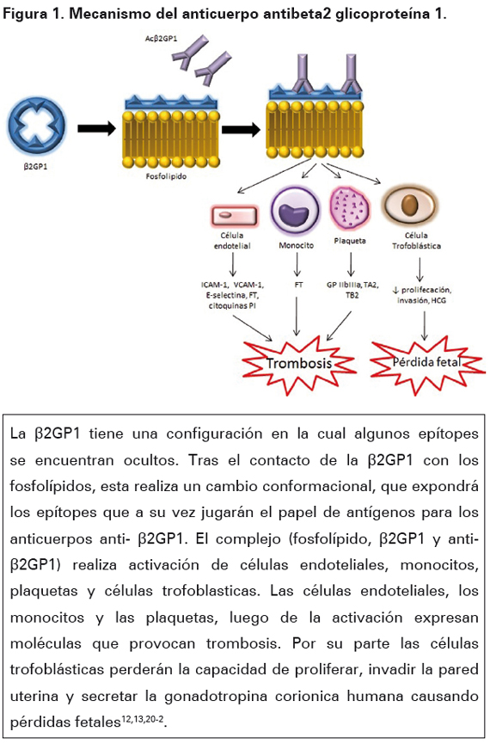
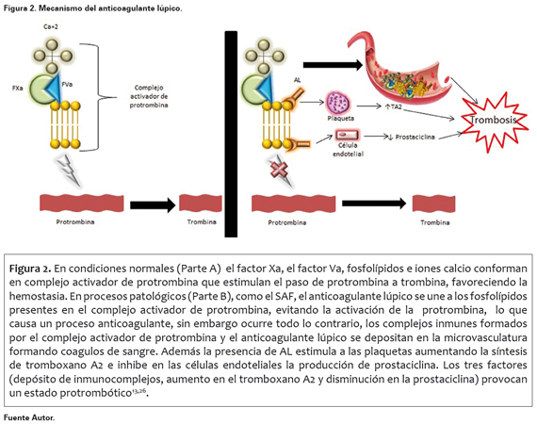

Slide 9
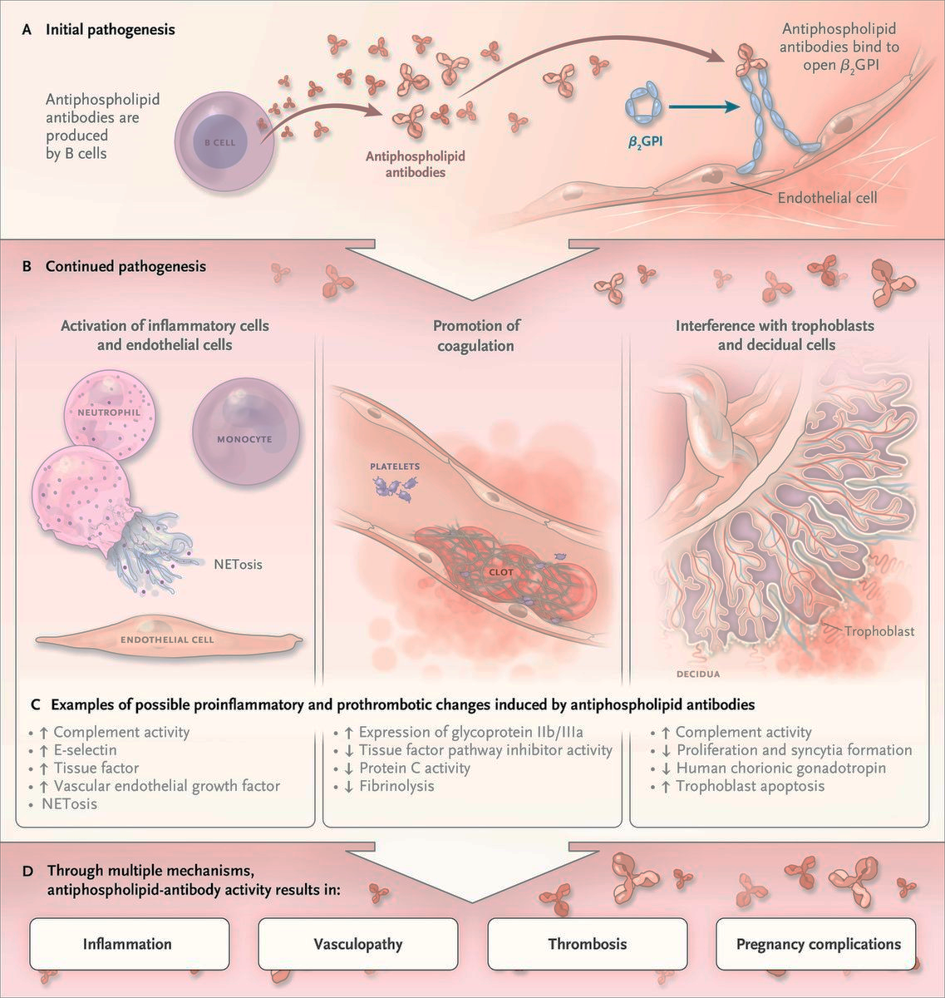
Clasificación según manifestación clínica
Obstétrico
Muerte fetal
Preeclampsia
Aborto
Trombótico
Arterial
venoso
Catastrófico
Raro
Mortal
Microvascular
Hemorragia pulmonar
Nefropatía

Slide 10
Evento trombótico
Factores de riesgo
Triple positividad
Anticoagulante / anticardiolipina
Única o multiples vena – arteria- micro vascular
TROMBOSIS ARTERIAL
lo mas frecuente son trombosis cerebral
ACV
AIT
Menos frecuente
Retiniana
Coronaria
Renales
Mesentéricas

Slide 11
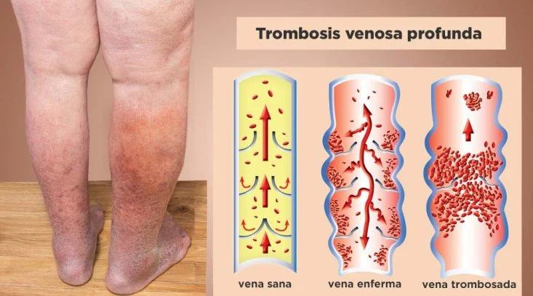
Trombosis Venosa
La mas frecuente TVP (20 – 30 %)y TEP
Menos frecuente
Pelvis
Hepático – portal
Ocular
Cerebral
Vena Cava Inferior

Slide 12
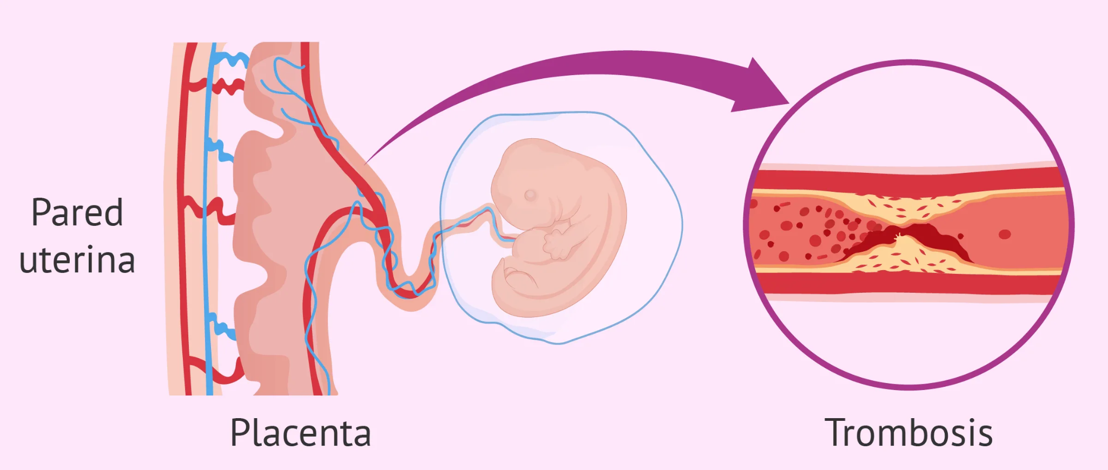
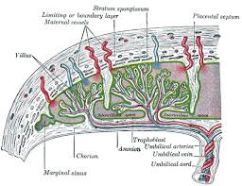
Comorbilidad obstétrica
Perdida prematura del embarazo
Perdida del primer trimestre
Efecto inhibitorio directo aPL
Viabilidad
Proliferación
Invasión trofoblasto
Perdida tardía del embarazo
Restricción del crecimiento fetal
Preeclampsia
Parto Prematura
Muerte fetal
(disfunción
Trofoblasto conduce placenta
Inadecuado poco desarrollado )
Secreción gonadotrópica
Producción factor Angiogénico
Sincitadizacion (fusión )
(impide el anclaje de la placenta a decidua materna )

Slide 13
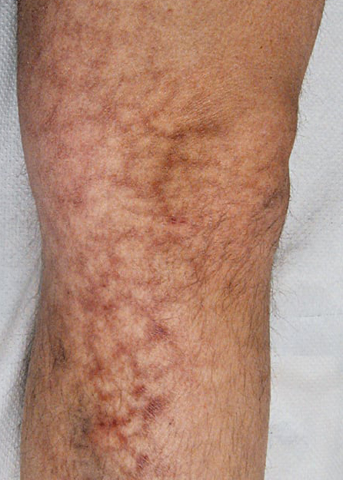
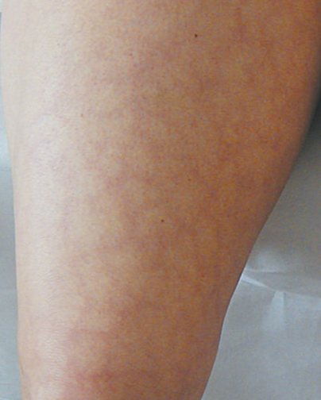
Manifestaciones cutáneas
Mas frecuentes la lividez reticular /(20% aPL+ LES)
(10% aPL sin LES )
Lividez racemosa (asociadas a lesiones anteriores
trombosis múltiples )
Menos frecuente
Ulcera piel sup/ profunda
Gangrena distal

Slide 14
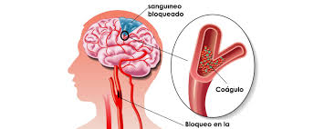
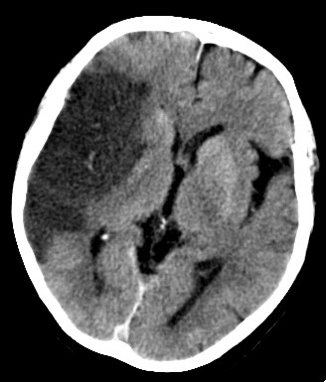
Neurológicas
Escenario ,paciente joven sin factor de riesgo
Mas frecuente
ACV
AIT
Disfunción cognitiva a (RMN lesión sustancia blanca multifocal)
Poco Frecuente
Epilepsia
Psicosis
Corea

Slide 15
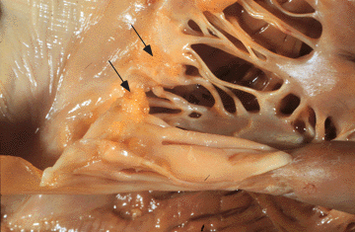
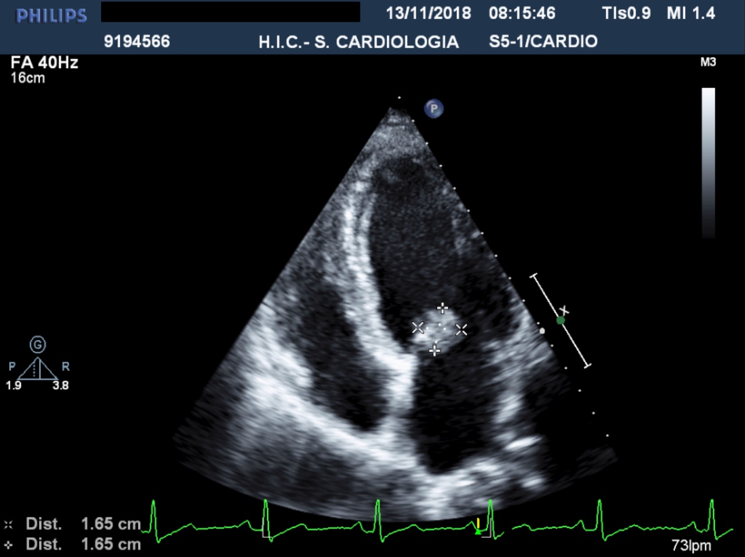
Manifestación Cardiacas
El mas frecuente lesiones valvulares (engrosamiento ,vegetación )
Menos frecuente
IAM
HTA
Trombo Intracavitario

Slide 16
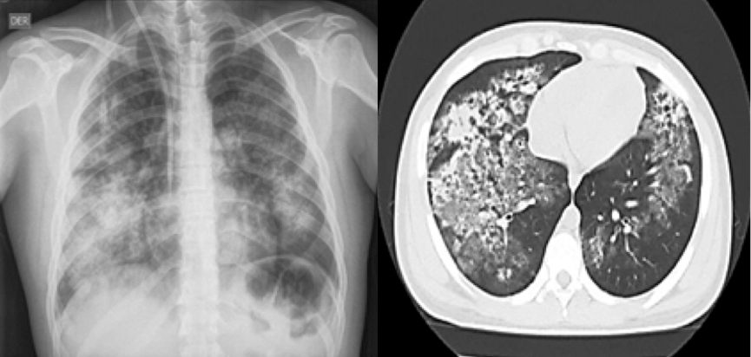
Manifestaciones Pulmonar
TEP
Infarto pulmonar
Hipertensión pulmonar
Hemorragia intraalveolar

Slide 17
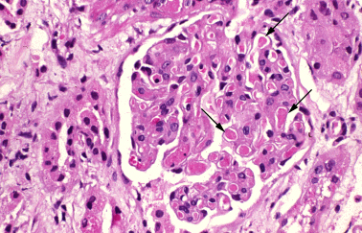
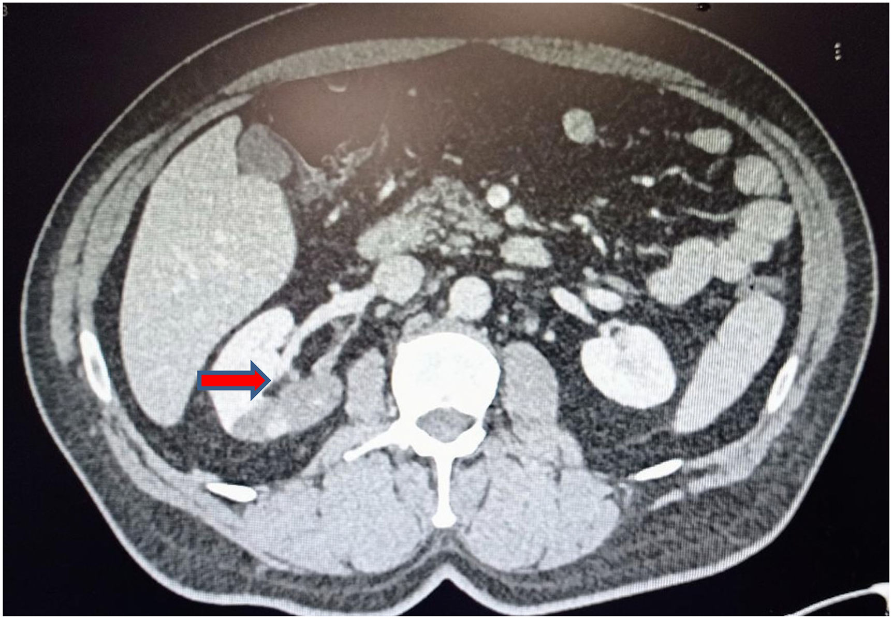
Manifestaciones Renales
Presentan minoría de paciente SAF primaria afecta arteria , vena, capilares glomerulares
Microangiopatía Trombótica
Hematuria
Proteinuria
Insuficiencia Renal

Slide 18
Manifestaciones Gastro Intestinales
Mas frecuentes hemorragia digestiva alta y baja menos frecuente infarto esplénico
Budd Chiari
HTP
HEMATOLOGICO
MAS FRECUENTA PLAQUETOPENIA
ANEMIA HEMOLITICA

Slide 19
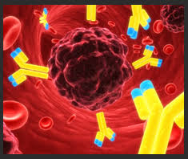
ANTICUERPO
ANTICUERPO LUPICO
ANTICARDIOLIPINA IgG/IgM
B2GPI IgG/IgM
Posibilidad clínicamente relevante para aPL
Isotipo
Titulo
Persistencia
Prueba LA positiva (basada directrices de la sociedad internacional de trombosis )
aCL IgG o IgM con títulos >40U
B2GPI IgM con titulo >40U
Prueba confirmatoria aPL>12 semanas

Slide 20
Estratificación del Riesgo según Perfil Anticuerpo Antifosfolipídico
Perfil de a
Alto Riesgo
Perfil de Riesgo Moderado
LA (persistente positivo )con o sin Acl persistente positivo de titulo moderado a alto y/IgG o IgM anti B2GPI (titulo moderado 40-70U (alto >80 U).
Una prueba LA negativa con aCL y/o IgG o IgM anti B2GPI
Titulo moderado o alto persistentemente positivo.
Perfil de Bajo Riesgo
La negativa con aCL de títulos bajos persistentemente positivos y/o IgG o IgM anti B2GPI (Títulos bajos 20 – 39 U).

Slide 21
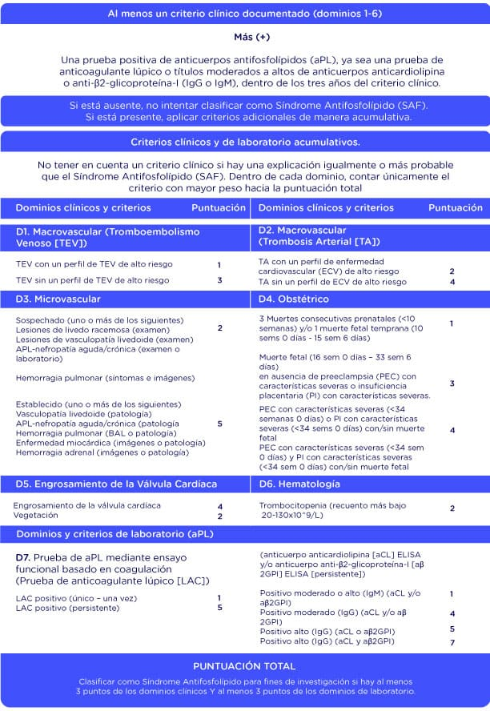
Criterio diagnostico ACR/EULAR 2023 SAF

Slide 22
TRATAMIENTO
Estratificar el riesgo basado en la edad
Perfil de anti cuerpo
Factores de riesgo concomitantes
Enfermedades autoinmunes

Slide 23
Prevención Primaria
No tubo evento trombótico si anticuerpo positivo aPL
TTO AAS ( 75-85mg)
dependiendo del factor de riesgo
Prevención Secundaria
Tubo evento trombótico
Anticoagulación largo plazo (antagonista de vitamina K)
Acenocumarol – Warfarina
RIN de 2- 3
Trombosis Aguda
TTO HBPM + antagonista de vitamina K

Slide 24
Síndrome Antifosfolipídico Catastrófico
Es un trastorno trombo embolica de evolución rápida que afecta de manera simultanea 3 o mas órganos y sistema tejidos en un lapso de 1 semana
Principal precipitante infección 49%
Complicación órgano afectado
Insuficiencia renal (73%)
SDRA (68%)
Encefalopatía (55%)
Hemorragia Adrenal

Slide 25
Criterio SAF Catastrófico
Evidencia de afectación 3 o mas órganos , sistemas y o tejidos
Manifestaciones simultáneamente o en una semana
Confirmación por histopatología de oclusión de pequeños vasos al menos 1 órgano o tejido
Confirmación por laboratorio de la presencia de anticuerpo antifosfolípido LA . Acl. B2GPI

Slide 26
Tratamiento
Anticoagulación (heparina sódica ) ev
Glucocorticoides (metilprednisolona 1 gr ev - 3 días )
Plasmaféresis / Inmunoglobulina
Anticoagulación largo plazo (acenocumarol-Warfarina RIN (2-3)
Trombosis Arterial SAF + Factor de riesgo (Warfarina + AAS (2C)
SAF sin factor de riesgo( Warfarina)
Recurrencia Warfarina + AAS y/o Hidrocloroquina
Obstétrico 1 Trimestre HBPM (Warfarina teratogénico)
Trombocitopenia y anemia hemolítica Rituximab

Slide 27
Diagnostico Diferencial
Trombofilia Hereditarias
Trombocitopenia inducida heparina
Síndrome Mieloproliferativo
Hemoglobinuria paroxística Nocturna
Otras Causas
Aborto
Anomalía Cromosómicas
Anatomía de útero
Trastorno Endocrinológico(hipotiroidismo)

